Slide 1
GGY405
Gayrimenkul ve Varlık Analizleri I
Prof. Dr. F. Nihan ÖZDEMİR SÖNMEZ
Ankara Üniversitesi UBF Gayrimenkul Geliştirme ve Yönetimi Bölümü

Slide 2
Çevre Düzeni Planı
Mekânsal planlama kademelenmesinin ikinci sırasında yer alan çevre düzeni planları bölge, havza ya da il düzeyinde hazırlanan üst ölçekli planlardır. Mekânsal Planlar Yapım Yönetmeliği’nde çevre düzeni planlarının varsa mekânsal strateji planlarının hedef ve strateji kararlarına uygun olarak hazırlanması gerektiği hükme bağlanmıştır.

Slide 3
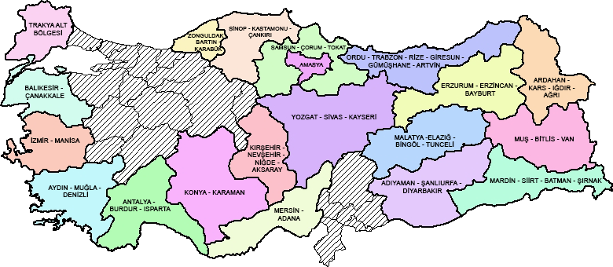
ÇEVRE DÜZENİ TAMAMLANMIŞ OLAN BÖLGELER

Slide 4
İMAR PLANI
Kent halkının sosyal ve kültürel gereksinimlerini karşılamayı,
Sağlıklı ve güvenli bir çevre oluşturmayı,
Yaşam kalitesini artırmayı hedefleyen
Bu amaçla kentin ekonomik, demografik, sosyal, kültürel, tarihsel, fiziksel özelliklerine ilişkin araştırmalara ve verilere dayalı olarak hazırlanan,
Kentsel yerleşme ve gelişme eğilimlerini alternatif çözümler oluşturmak suretiyle belirleyen,
Arazi kullanımı, koruma, kısıtlama kararları, örgütlenme ve uygulama ilkelerini içeren
Plan paftası, rapor ve notlardan oluşan belgedir.
İmar planları, yerleşme, çalışma, sosyal ve kültürel gereksinimler, dinlenme, ulaşım gibi kentsel fonksiyonlar arasında, olanaklar çerçevesinde en iyi ve güvenli çözümü sağlayarak, doğal ve kültürel kaynakları koruma ve kullanma dengesini rasyonel biçimde belirleyerek, kenti halkı için yaşanabilir bir mekansal çevreyi oluşturmak amacı ile yapılır.
İmar planları, yasal düzenlemelere göre hazırlanan toplum yararını esas alan açık, katılımcı ve objektif bir yaklaşımla şehircilik ilkeleri, bilimsel esaslar ve teknik kurallara göre yapılan, toplumun uymakla zorunlu olduğu kuralları ortaya koyan hukuki belgelerdir.

Slide 5
İMAR PLANI GENEL PLANLAMA İLKELERİ
1) Genellik İlkesi; Kentin gelecekteki gelişmesinin ana çizgilerle belirlenmesi, ayrıntıdaki kararları plan kademelenmesi çerçevesinde içermesi,
2) Nesnellik İlkesi; İmar planının eşit ve adalet ilkeleri çerçevesinde kararlar içermesi ve yine aynı ilkelerle uygulanabilmesidir. Plan nesnel değilse zarar gören taraf (birey, tüzel kişiler ya da devlet olabilir) toplumsal adalet mekanizmasına başvurabilecektir.
3) Açıklık İlkesi; Planın herkesçe bilinmesi, toplumun istediği zaman planı görme ve/veya elde etme hakkı bulunmalıdır. 3194 sayılı İmar Kanununun 8. Maddesinin son fıkrası uyarınca bir yere ilişkin yapılan imar planlarının belediyelerce ya da plandan sorumlu kurumlarca ilan edilmek zorundadır.

Slide 6
İMAR PLANI GENEL PLANLAMA İLKELERİ
4) Zorunluluk İlkesi; İmar Kanununa göre nüfusu 2000 den fazla olup belediye statüsünde olan yerleşmeler imar planı yapabilir/yaptırabilir. Bununla birlikte nüfus büyüklüğü aranmaksızın tüm ilçe ve il merkezleri de imar planı yapmak/yaptırmak zorundadır.
5) Uzun Vadelilik İlkesi; İmar planlarında verilen arazi kullanım kararları, sadece bugünkü yaşam koşulları ve teknolojik yapıya göre değil, aynı zamanda gelecekte oluşması muhtemel teknolojik yapıya ve yaşam biçimine de uygun olabilecek nitelikte olmalıdır.
6) Geniş Kapsamlılık İlkesi; İmar Planları kentin yalnızca fiziksel gelişme sorunlarına değil, toplumsal, ekonomik, çevresel vd. sorunlarına da çözümler öneren nitelikte hazırlanmalıdır.
7) Esneklik İlkesi; Çok önemli nedenler olmadıkça imar planları değiştirilmemelidir. Çeşitli nedenlerle imar planının kentteki ekonomik, toplumsal ve/veya teknolojik gelişmelerin gerisinde kaldığı durumda planın kentteki değişime uyarlanması gereklidir.

Slide 7
NAZIM İMAR PLANI (MASTER PLAN)
Nazım İmar Planı: Çevre düzeni planının genel ilke, hedef ve kararlarına uygun olarak,
Kentsel arazilerin genel kullanış biçimlerini,
Başlıca bölge tiplerini,
Bölgelerin gelecekteki nüfus yoğunluklarını,
Kentsel yerleşme alanlarının gelişme yön ve büyüklükleri ile gelişme ilkelerini,
Kentsel, sosyal ve teknik altyapı alanlarını,
Ulaşım sistemlerini göstermek,
Uygulama imar planlarının hazırlanmasına esas olmak üzere,
(varsa) Kadastral durumu işlenmiş olarak
1/5.000 ölçekte (büyükşehir belediyelerinde 1/5000 ile 1/25.000 arasındaki her ölçekte),
Onaylı halihazır haritalar üzerine,
Plan notları ve raporuyla bir bütün olarak hazırlanan (master) plandır. (Mekansal Planlar Yapım Yönetmeliği, 2014)

Slide 8
UYGULAMA İMAR PLANI (IMPLEMANTATION PLAN)
Nazım imar planı ilke ve esaslarına uygun olarak yörenin koşulları ve planlama alanının genel özellikleri, yapının kullanım amacı ve ihtiyacı, erişebilirlik, sürdürülebilirlik ve çevreye etkisi dikkate alınarak;
Yapılaşmaya ilişkin yapı adaları, kullanımları,
Yapı nizamı, bina yüksekliği, taban alanı katsayısı, kat alanı kat sayısı veya emsal, yapı yaklaşma mesafesi, ön cephe hattı, ifraz hattı, kademe hattı, ada ayrım çizgisi,
Taşıt, yaya ve bisiklet yolları, ulaşım ilişkileri,
Parkları, meydanları, kentsel, sosyal ve teknik altyapı alanlarını,
(gerektiğinde) Parsel büyüklükleri, parsel cephesi ve derinliği, arka cephe hattı, yol kotu ve bu kotun altındaki kat adedi, bağımsız bölüm sayısı gibi
Yapılaşma ve uygulamaya ilişkin kararları,
Uygulama için gerekli imar uygulama programlarına esas olacak uygulama etaplarını ve diğer bilgileri ayrıntıları ile gösteren
(ve varsa) Kadastral durumu işlenmiş olarak 1/1.000 ölçekte onaylı halihazır haritalar üzerinde, plan notları ve raporuyla bir bütün olarak hazırlanan uygulamaya ve yapılaşmaya esas olan plandır.

Slide 9
Mersin - Güneykent 1/1000 ölçekli Uygulama İmar Planı- 1988

Slide 10
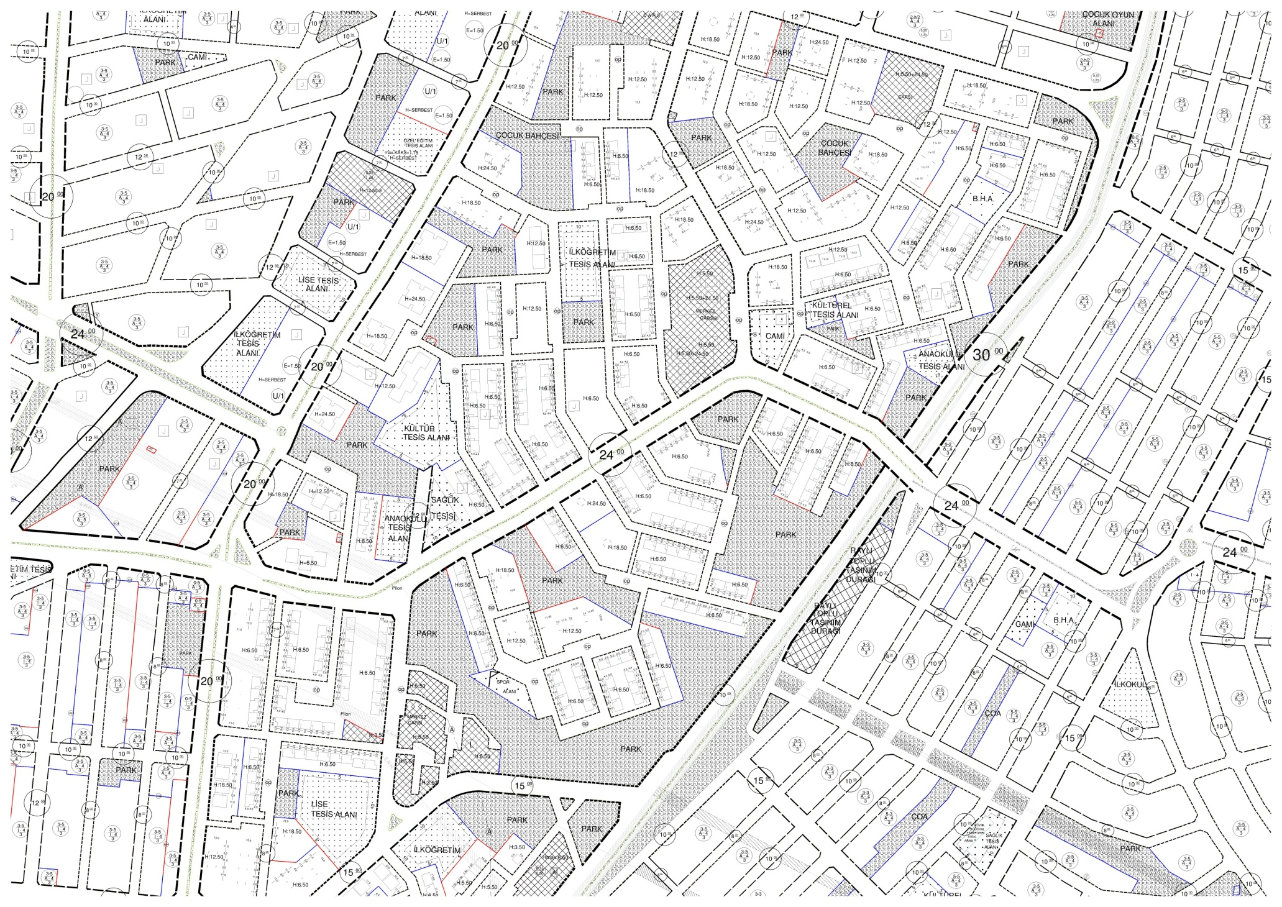
İstanbul Ümraniye 1/1000 ölçekli Uygulama İmar Planı

